Slide 1
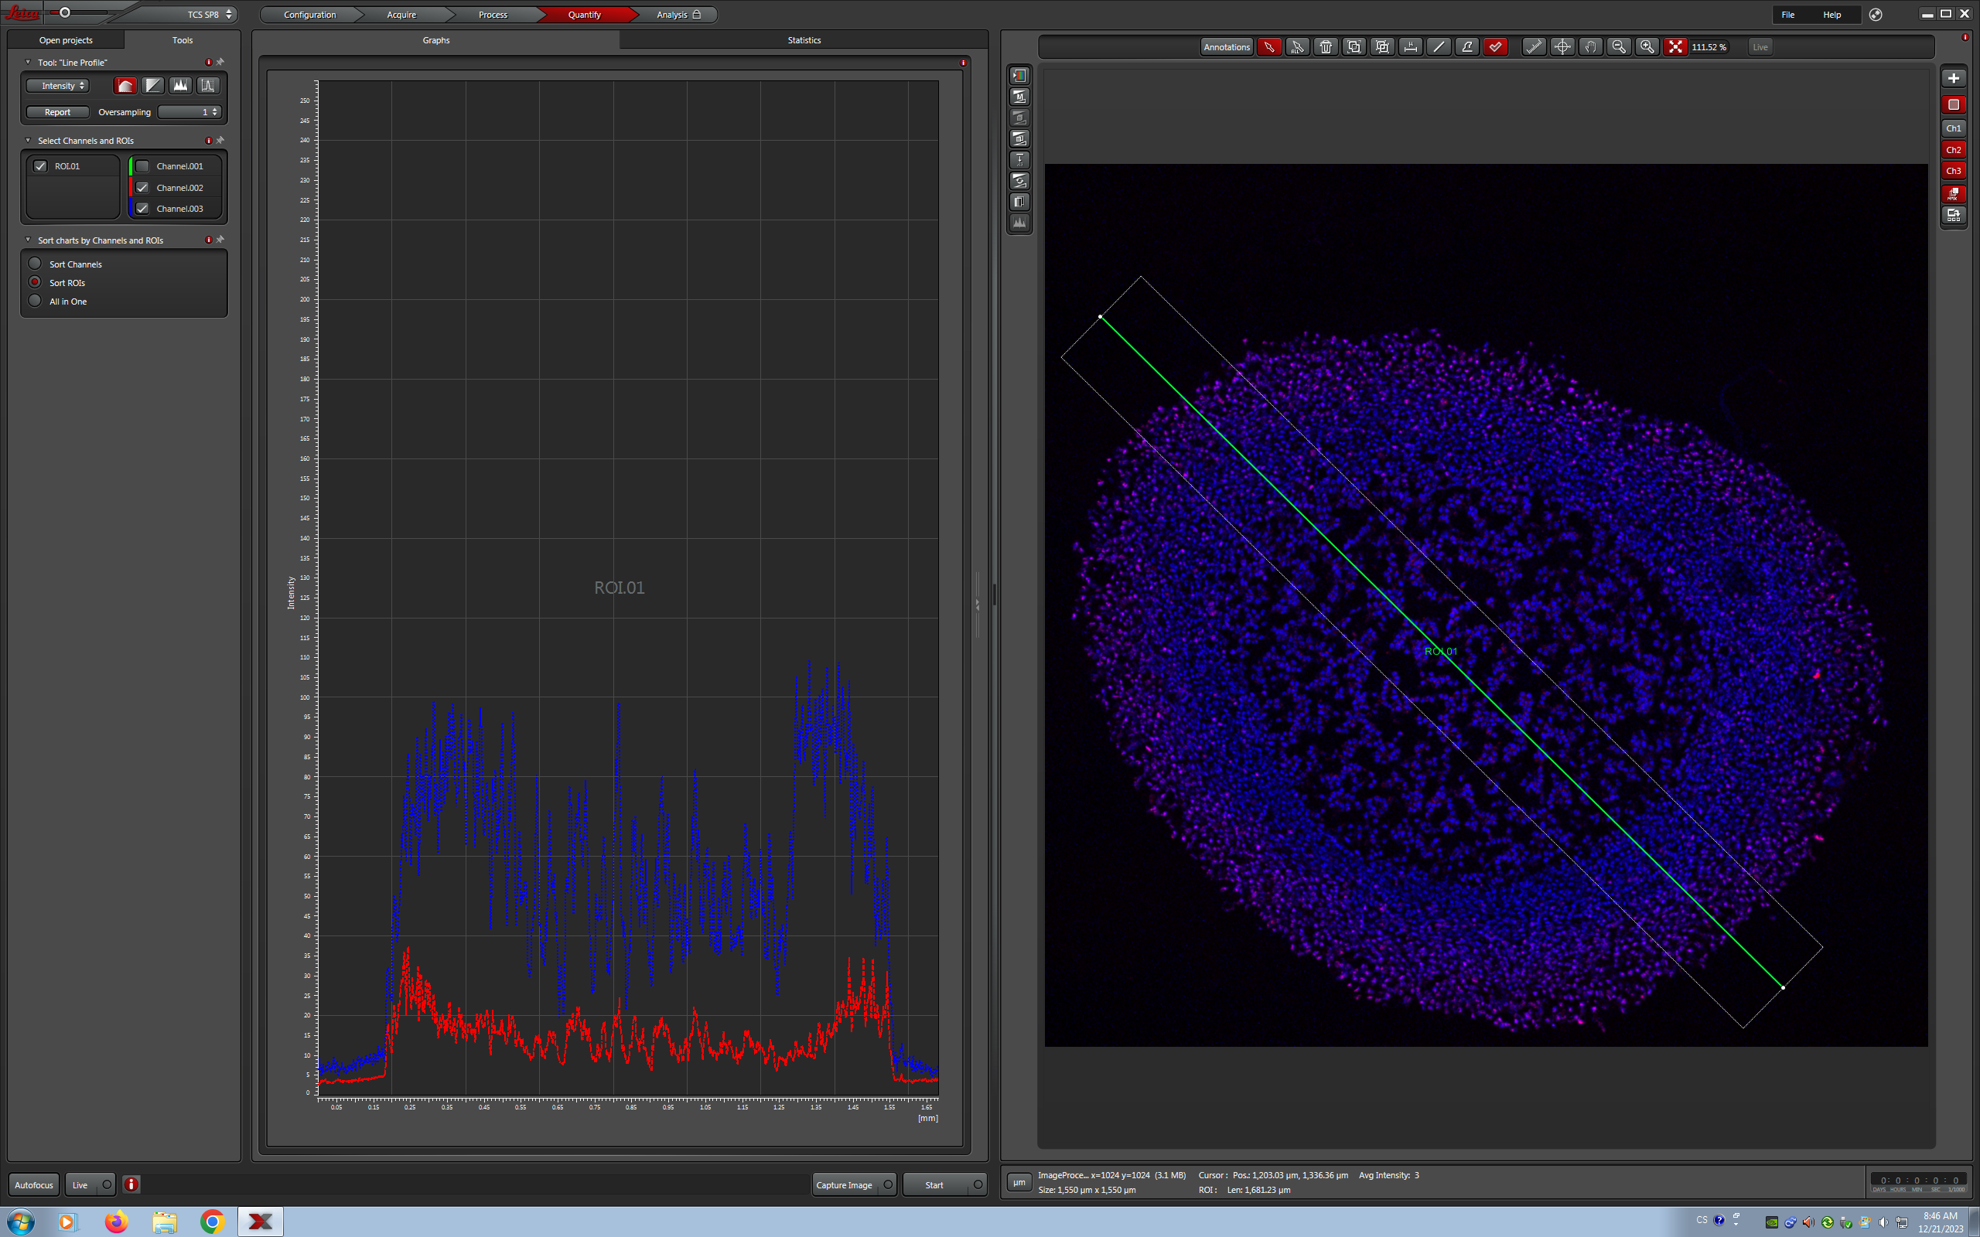
Kontrola Ki67

Slide 2
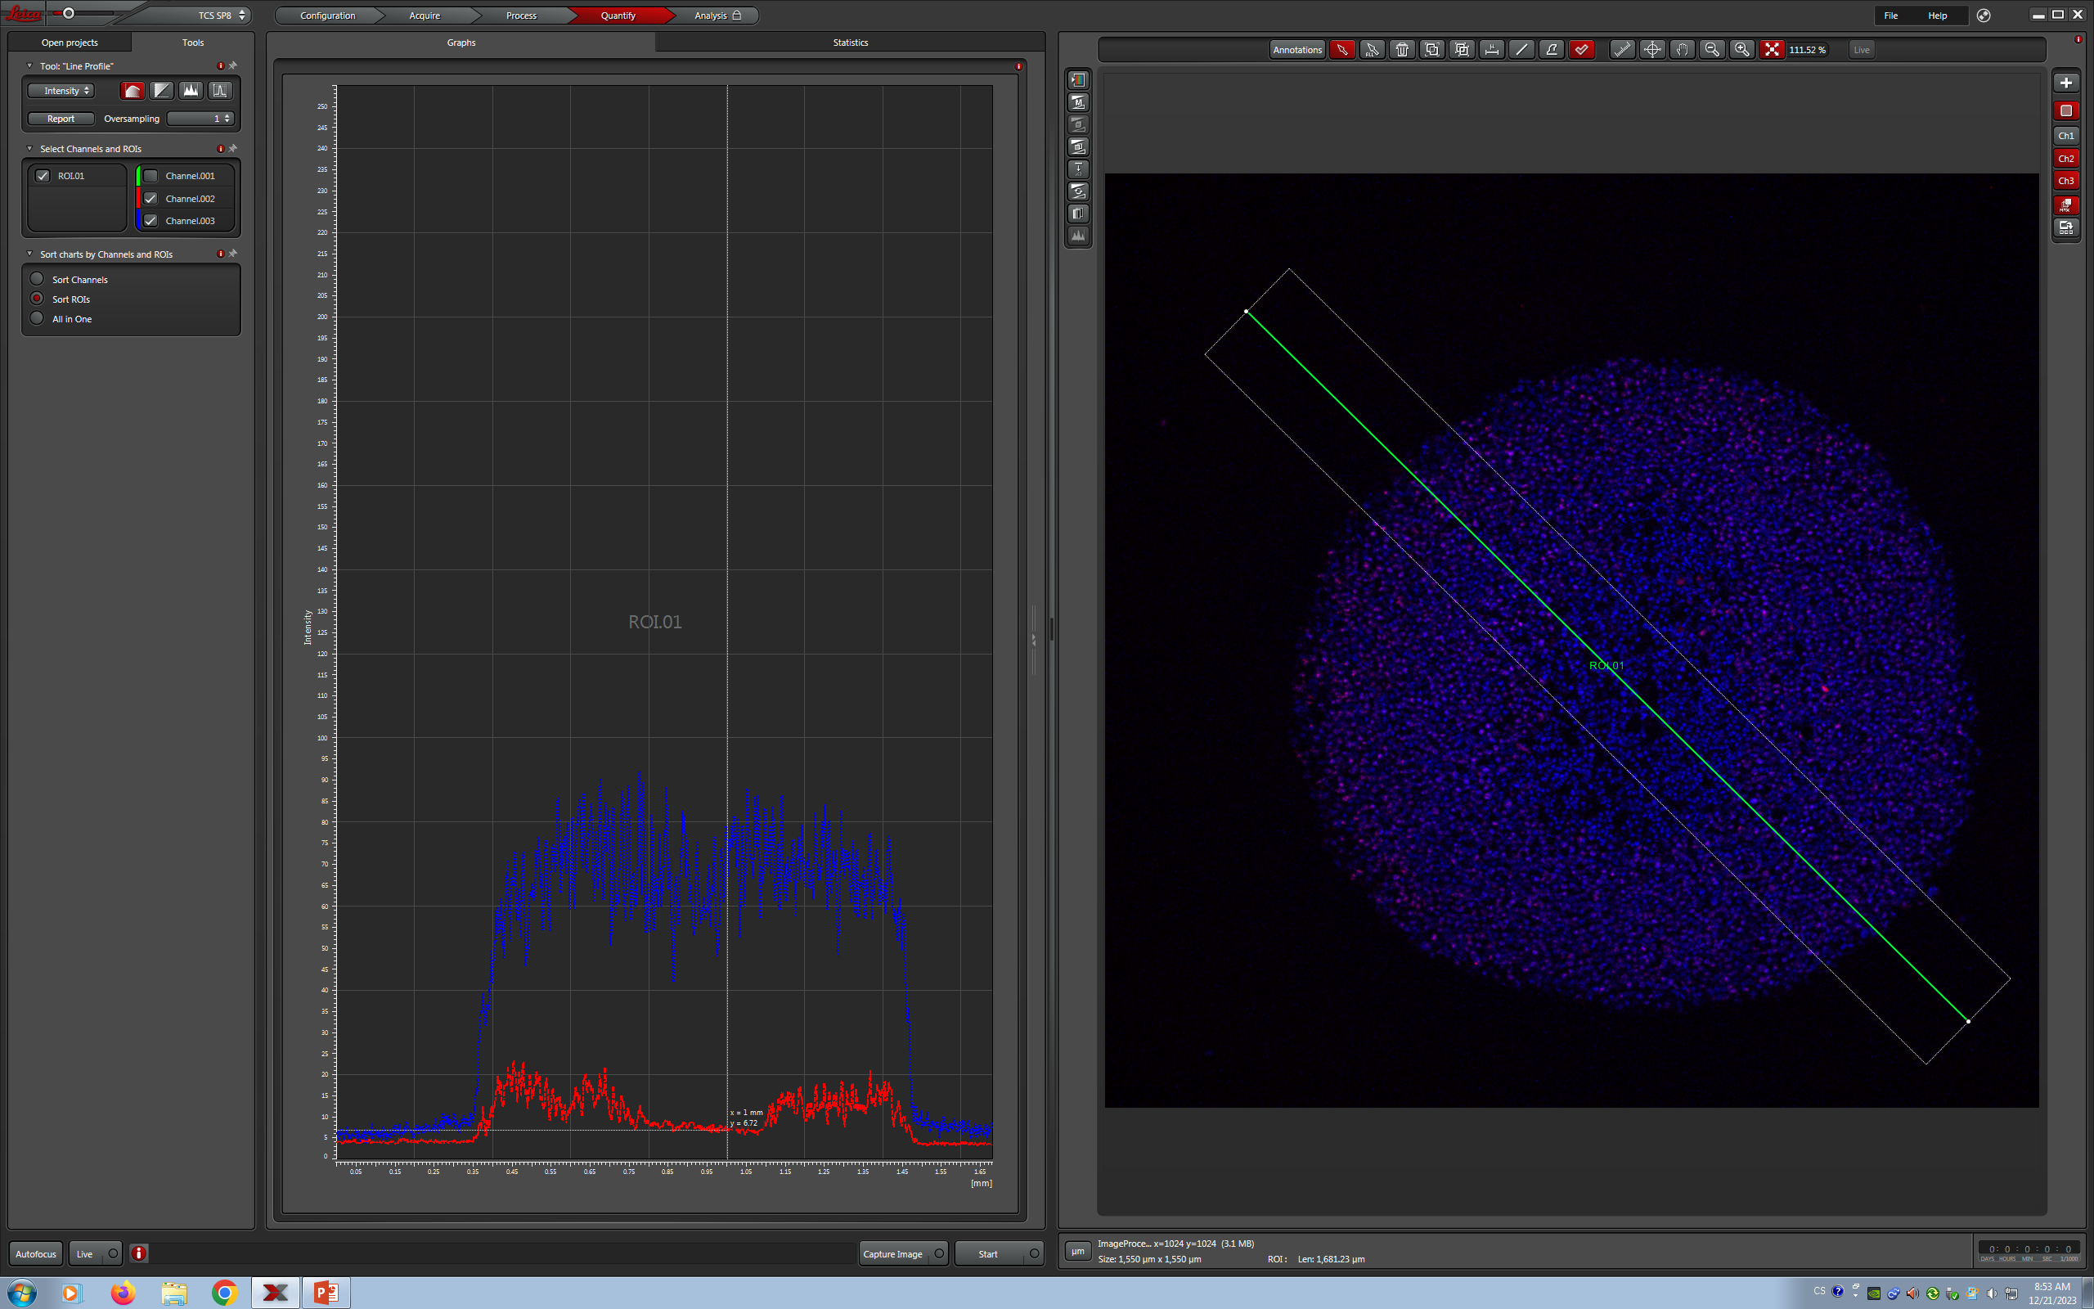
Kombi, Ki67

Slide 3
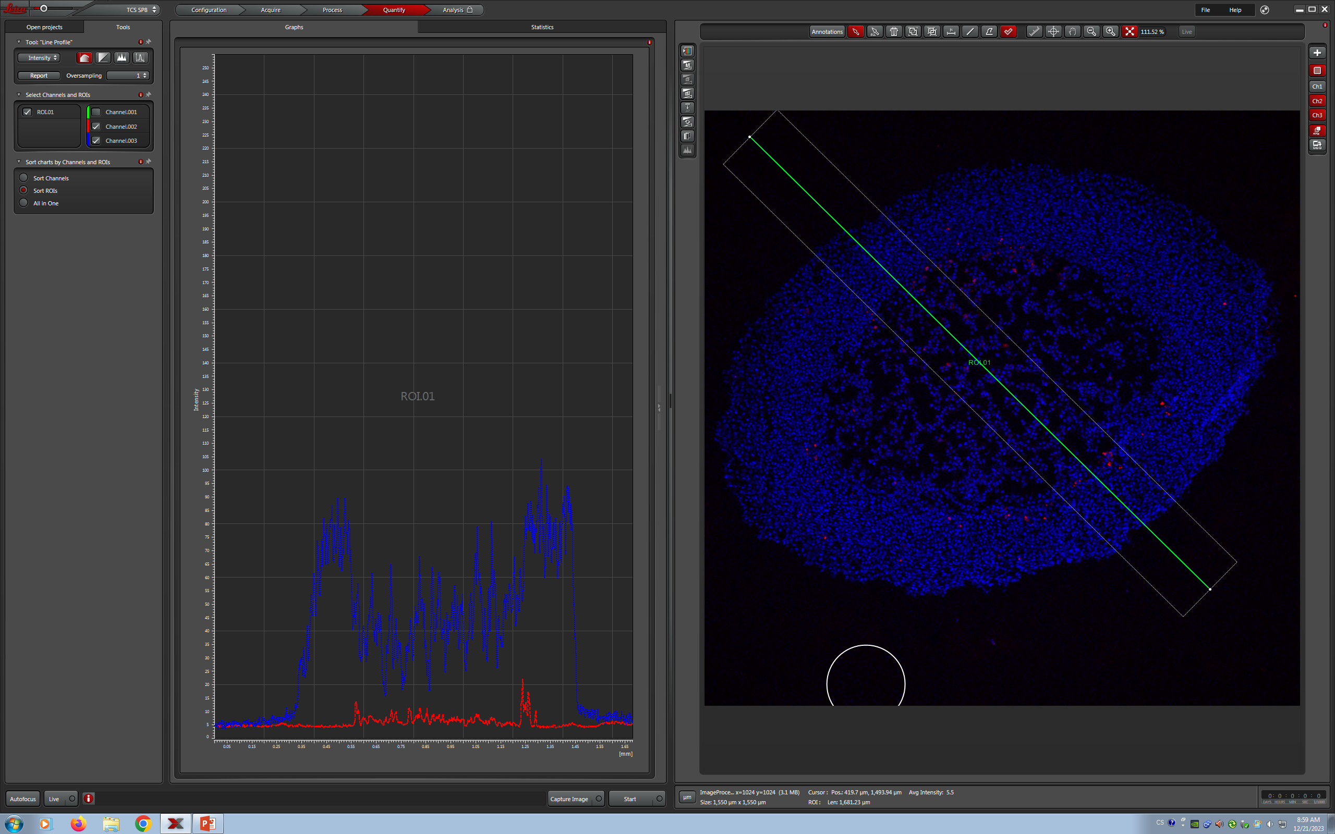
Kontrola cv caspase 8

Slide 4
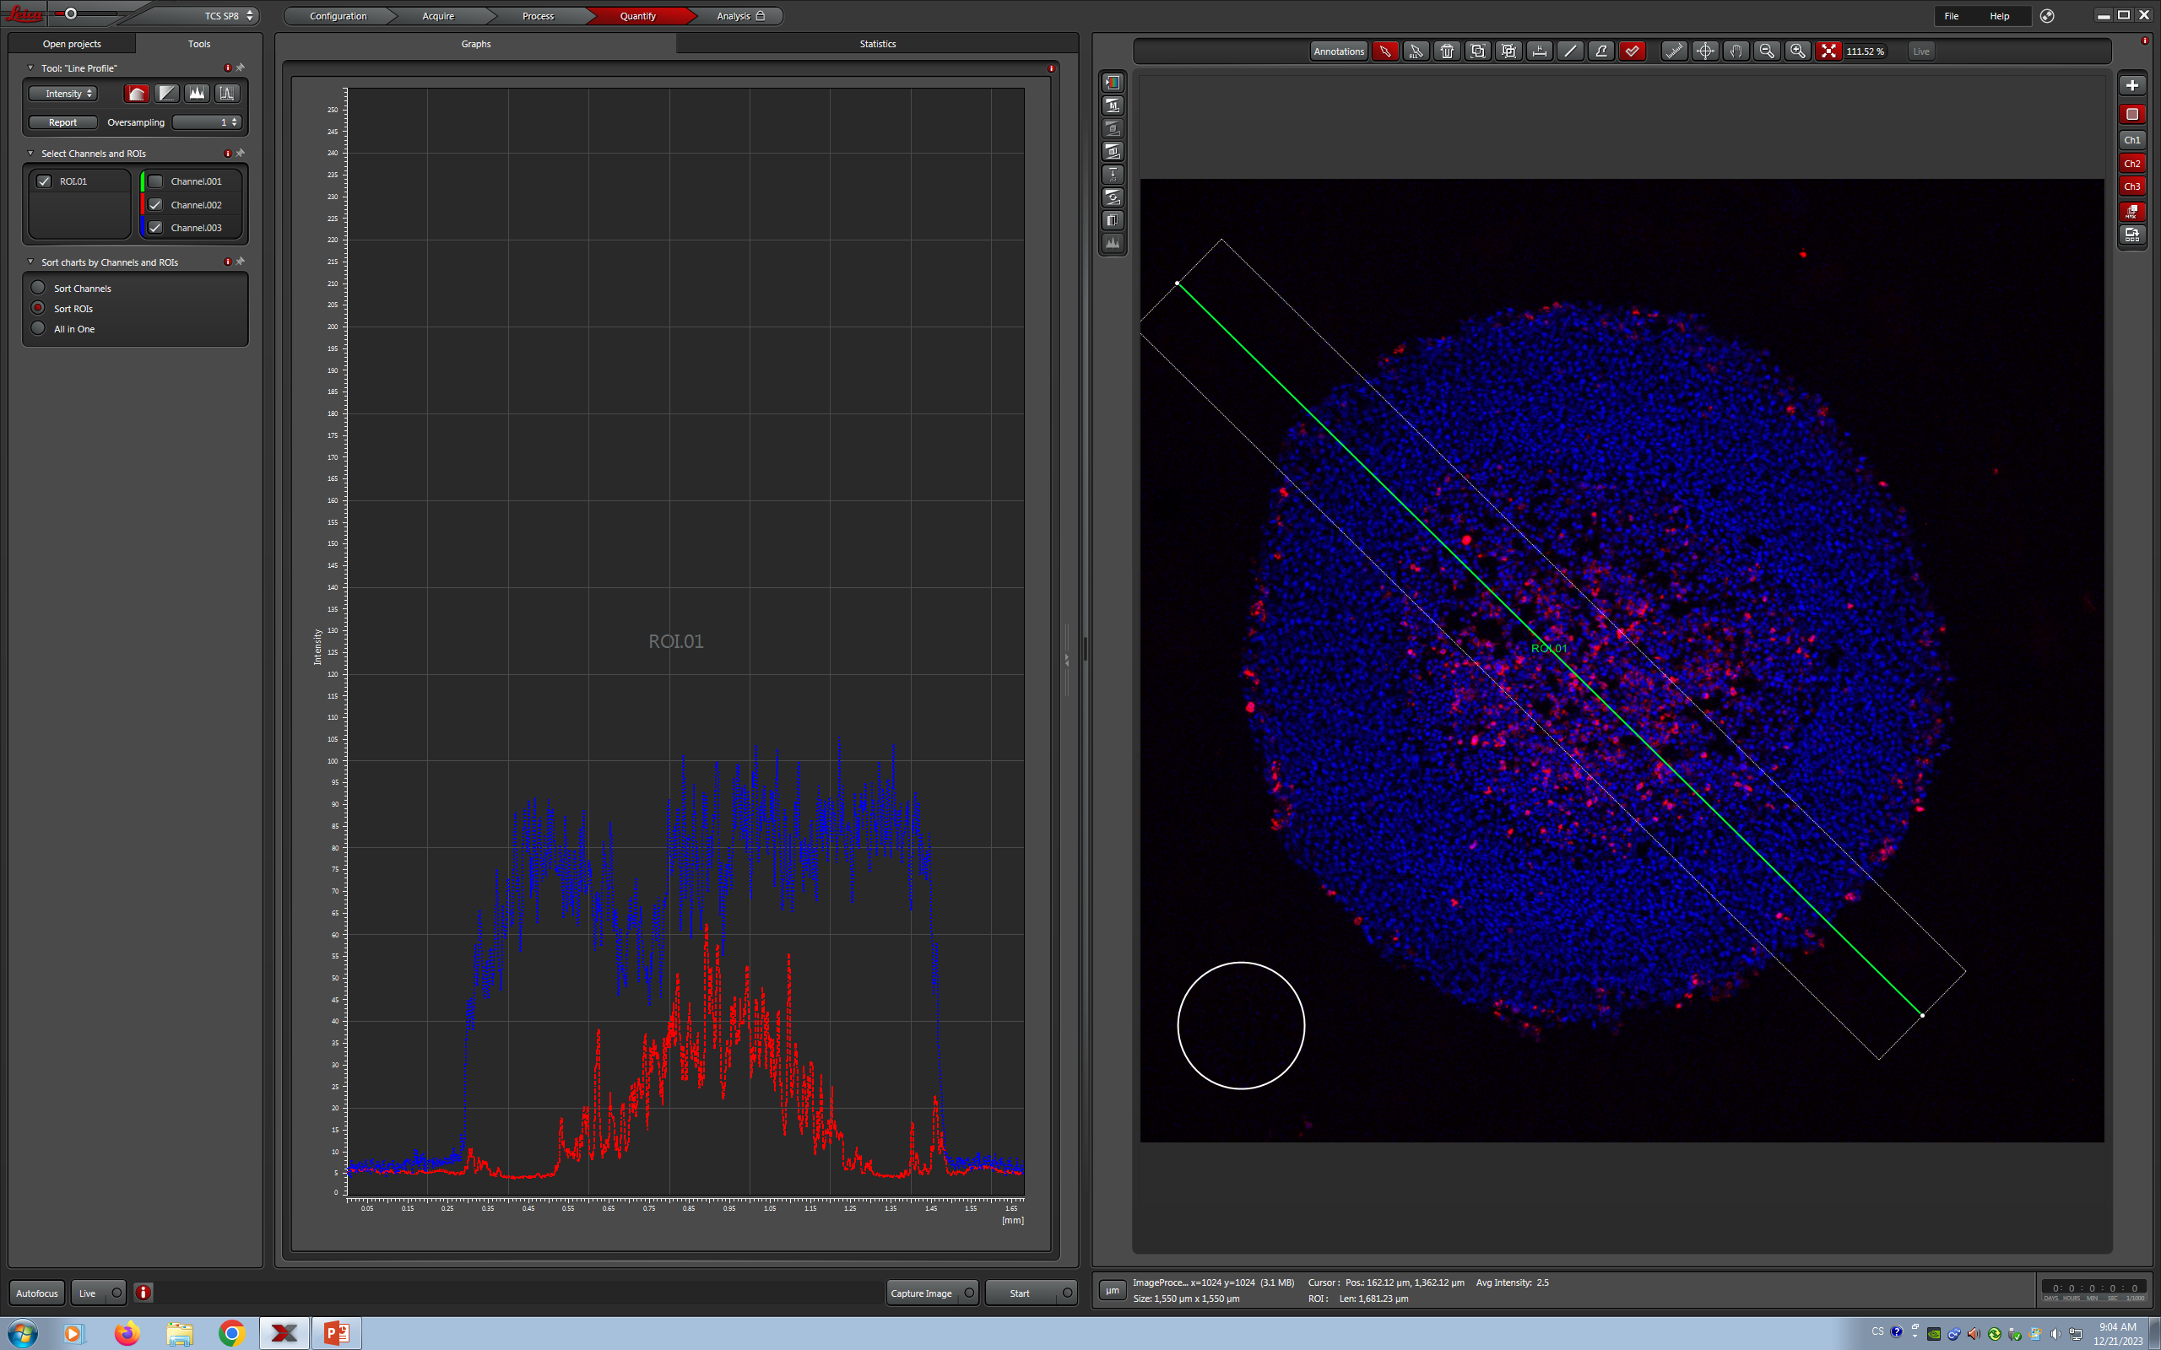
KOMBI cv caspase 8

Slide 5
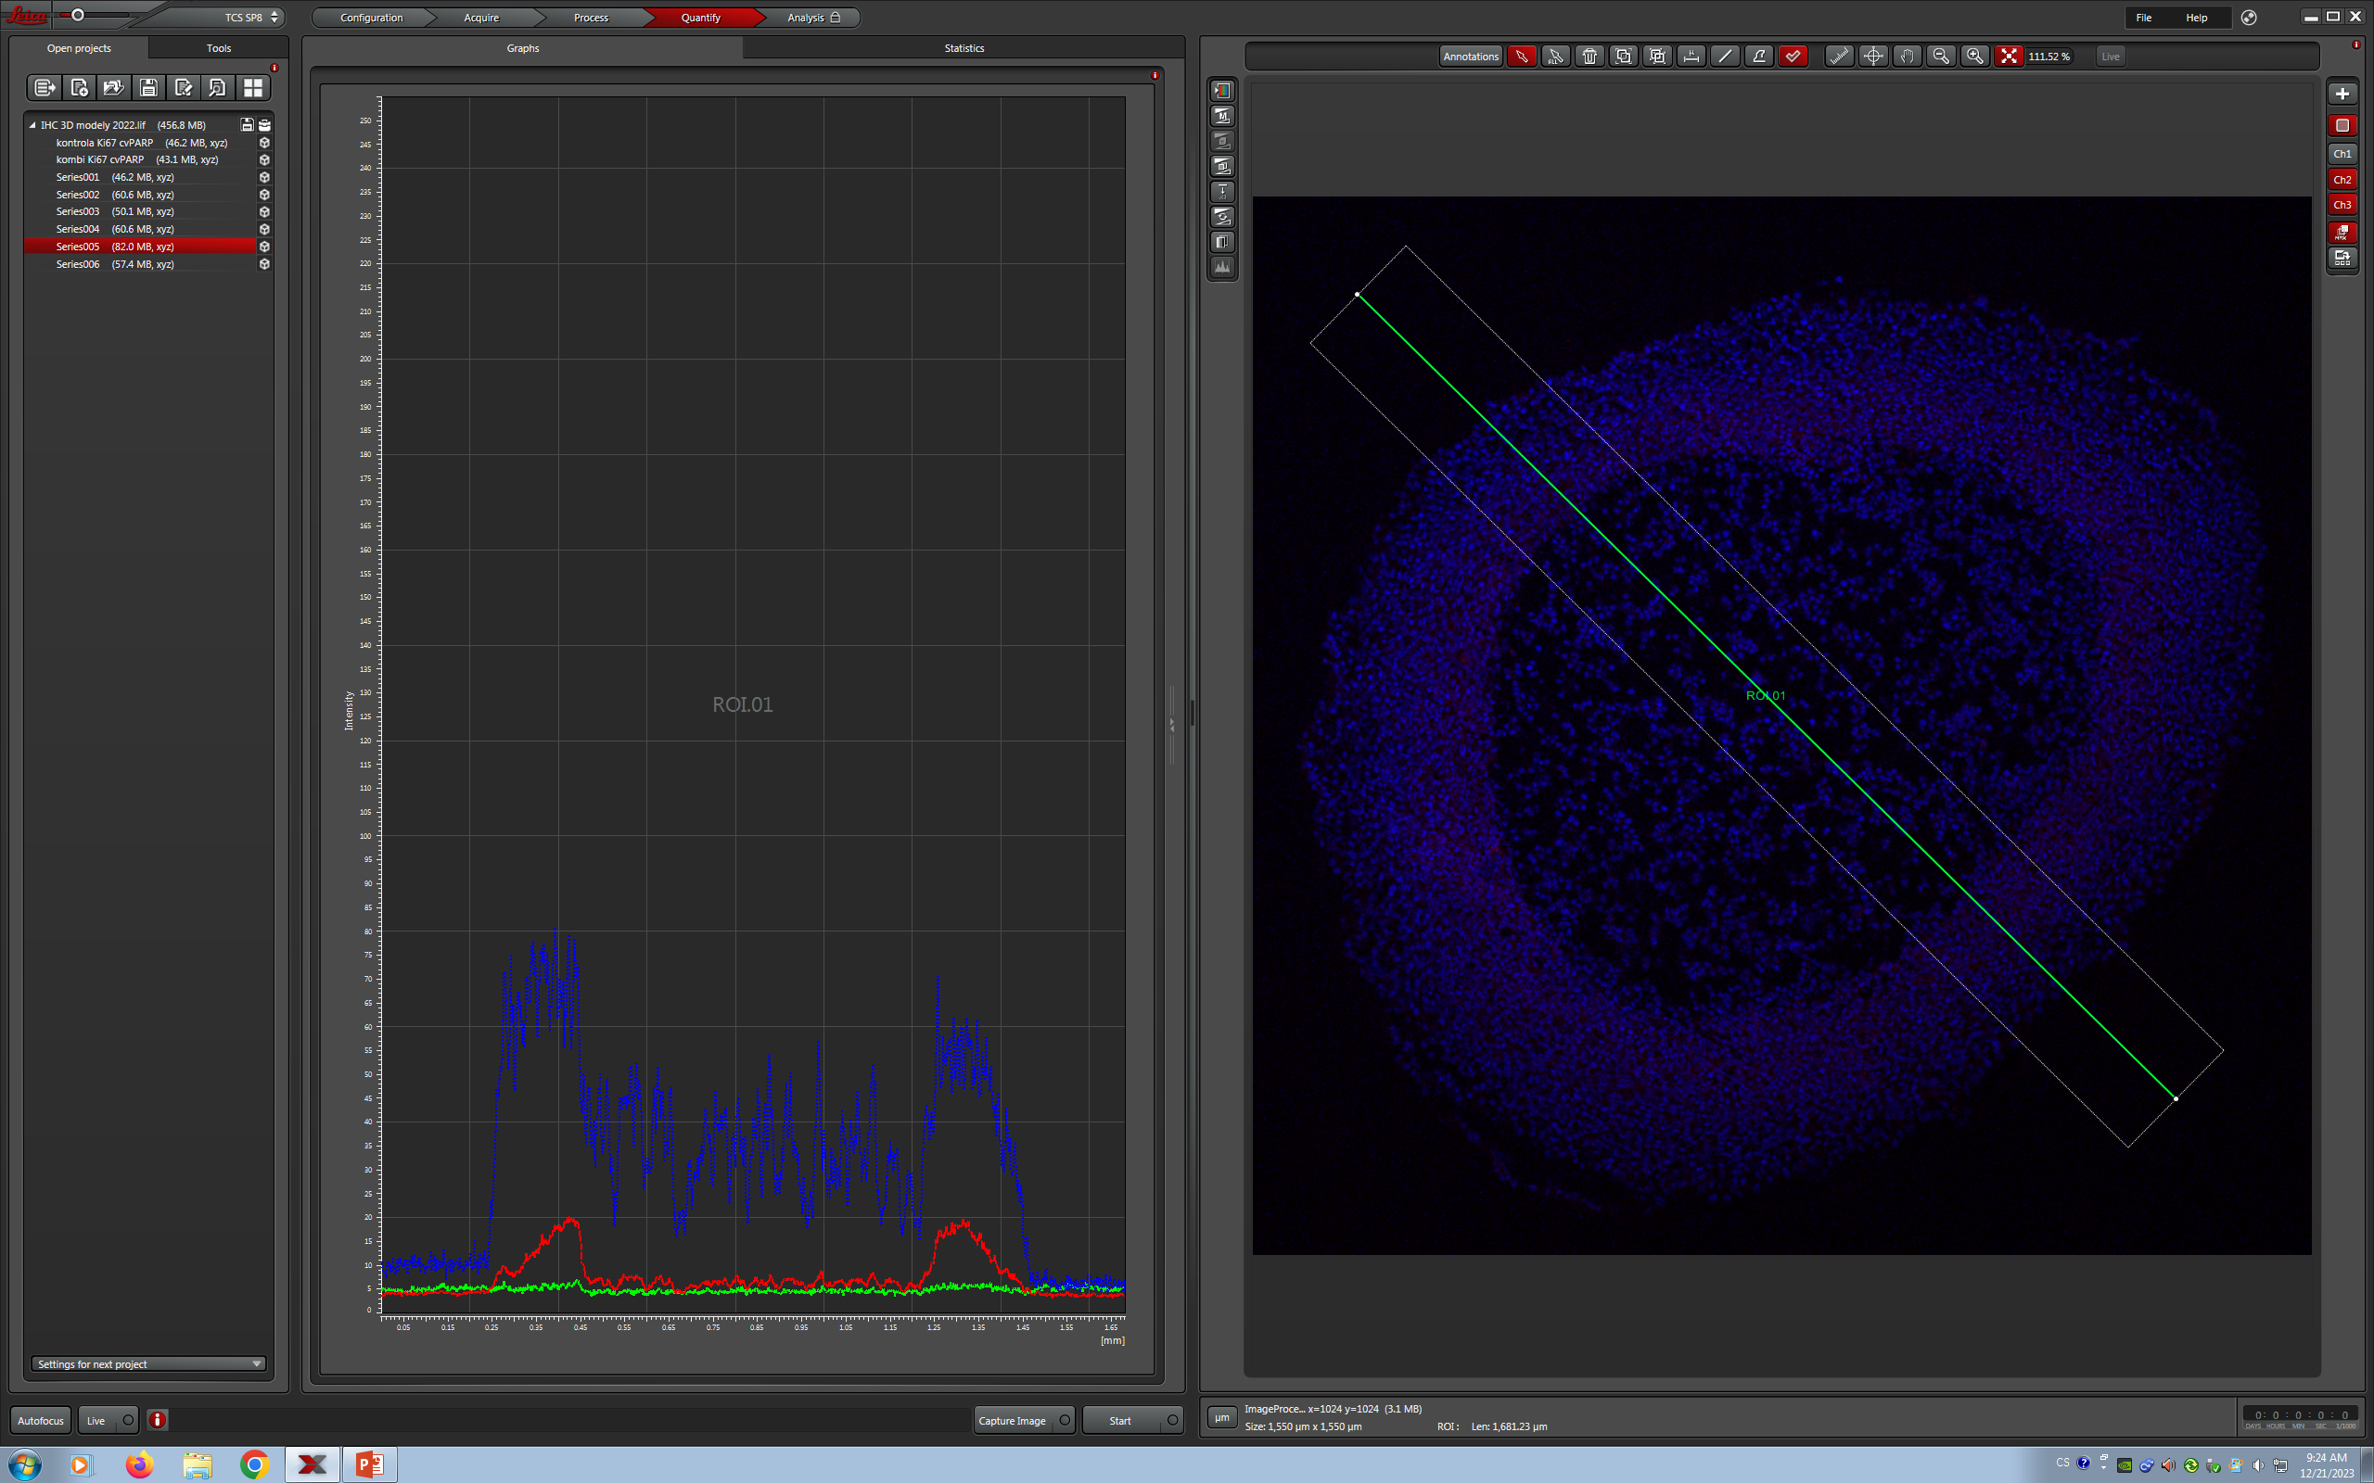
Kontrola E cadherin

Slide 6
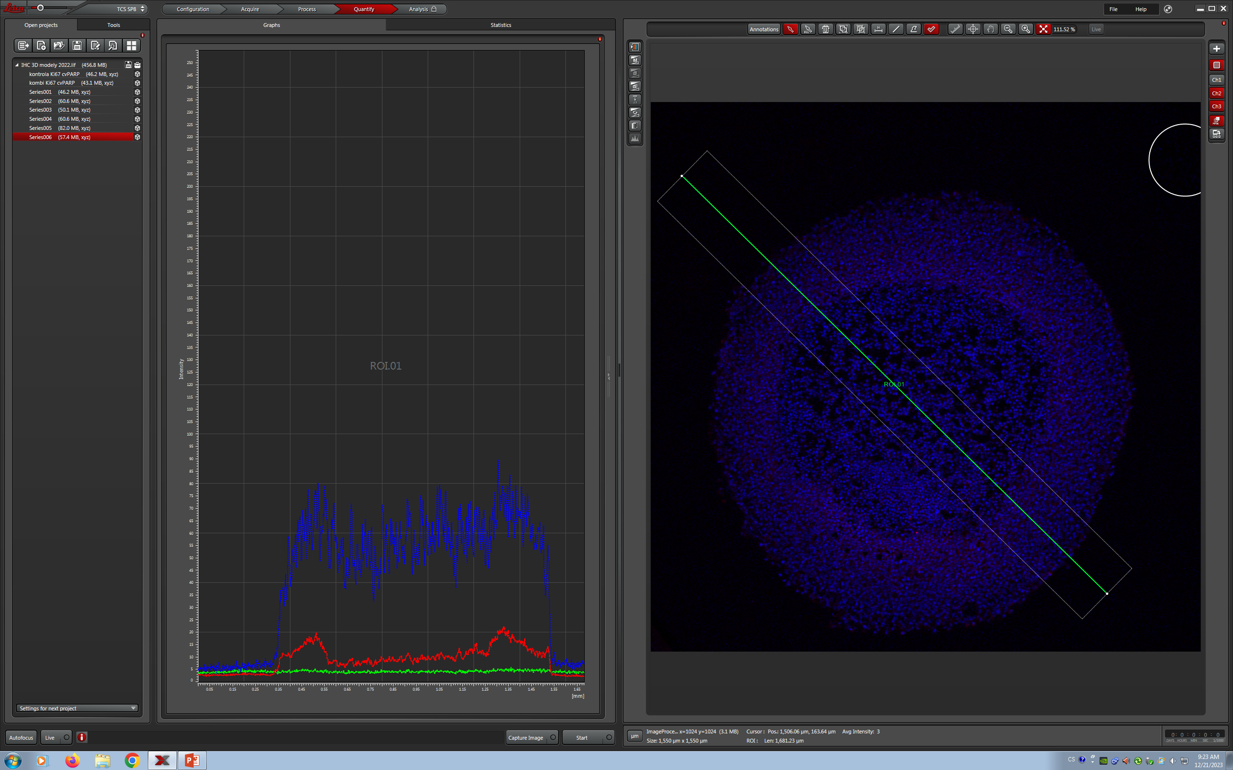
KOMBI E cadherin

Slide 7
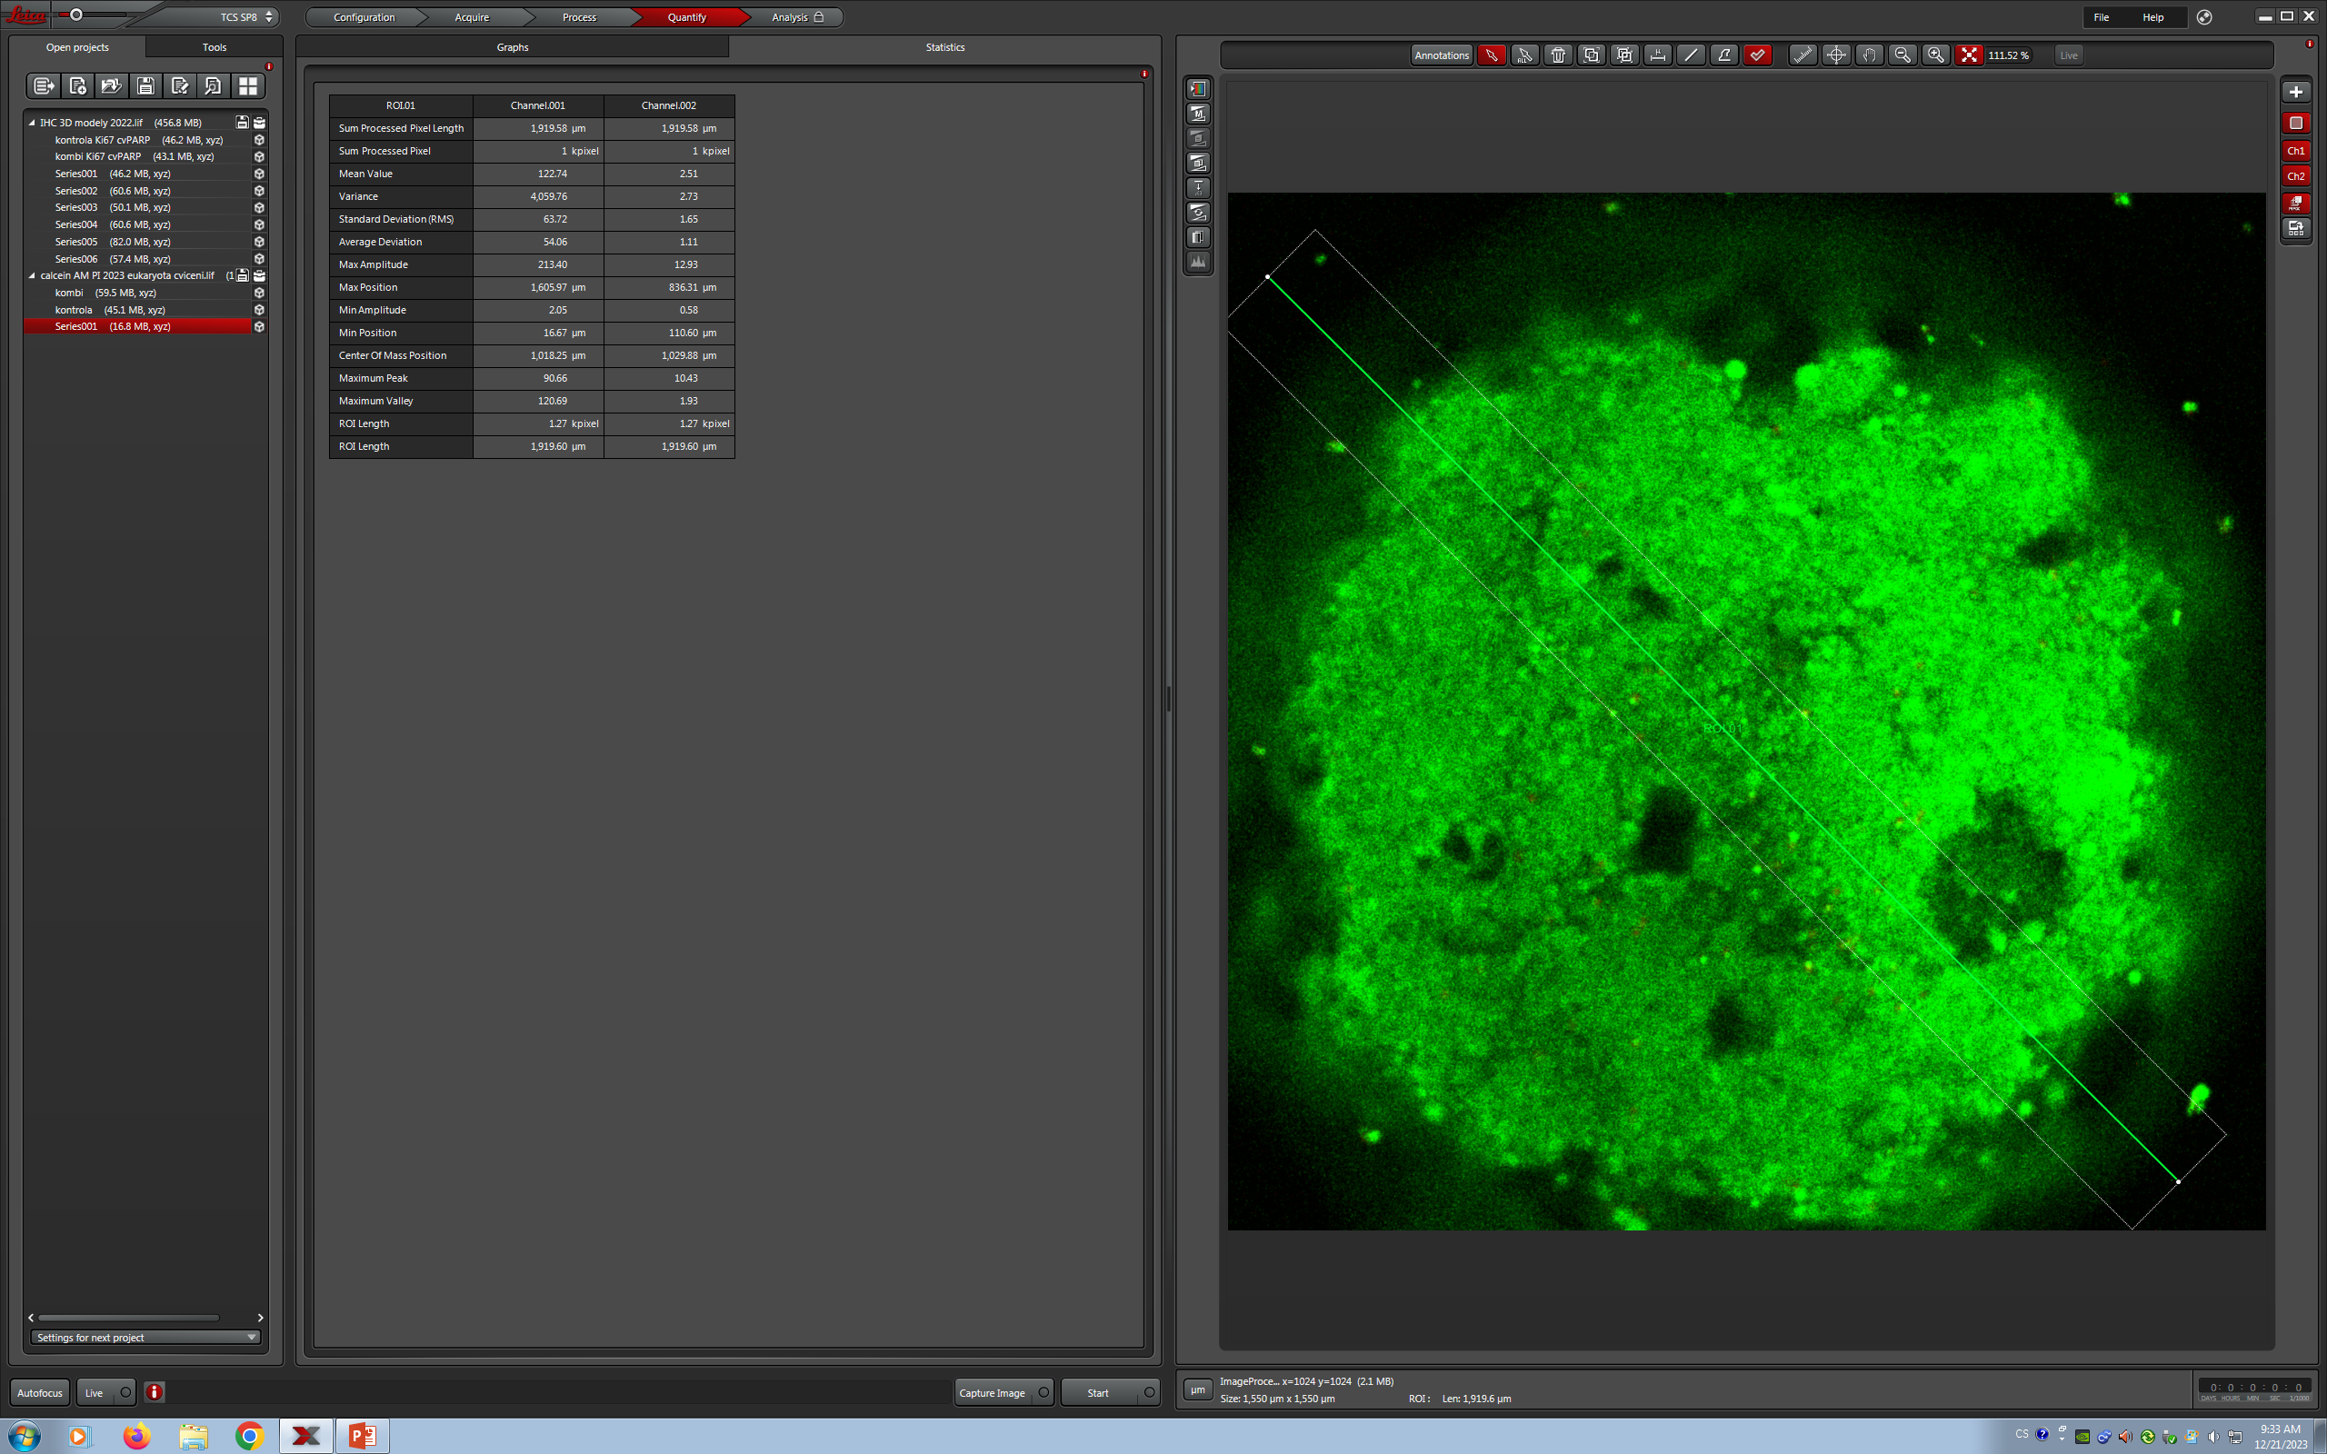
Kontrola calcein PI

Slide 8
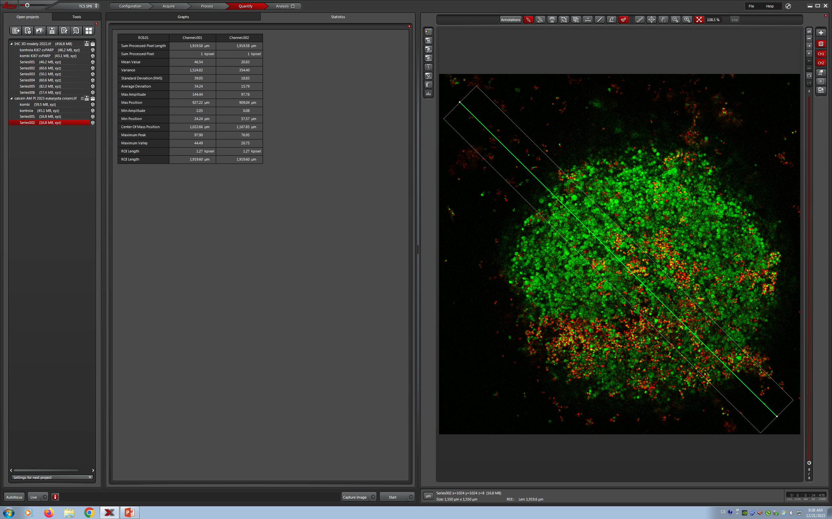
KOMBI, calcein PI

